Slide 1
KEWIRAUSAHAAN
IKIP SILIWANGI
GALIH DANI SEPTIYAN RAHAYU
ALLPPT.com _ Free PowerPoint Templates, Diagrams and Charts

Slide 2
Mau jadi apa setelah lulus dari perguruan tinggi?

Slide 3
Tujuan
1.Untuk mendorong minat mahasiswa dalam berwirausaha,
2.Untuk mengembangkan Ide atau Kreativitas mahasiswa,
3.Untuk menumbuhkan Inovasi mahasiswa,
4.Membangun mental mahasiswa yaitu percaya diri, pantang menyerah, mampu bekerja keras
5.Mengembangkan wirausaha baru yang berpendidikan tinggi,
6.Menciptakan wirausaha berbasis ilmu pengetahuan.

Slide 4
Luaran
IKIP SILIWANGI diharapkan
Mencetak lulusan berjiwa entrepreneur handal dan berbasis ilmu pengetahuan yang pada akhirnya meningkatkan ekonomi bangsa.
Merubah budaya mencari kerja menjadi budaya menciptakan lapangan kerja.
Mewujudkan generasi muda yang tidak hanya berfikir menjadi pegawai setelah lulus dari lembaga pendidikan tinggi, menjadi wirausaha perlu dipikirkan sebagai pilihan.

Slide 5
KELAS KARYAWAN
Pertemuan ke 1-2
Pertemuan ke 3-4 DI KELAS
Pertemuan ke 5-6
Pertemuan ke 7-8
Pertemuan ke 9-10 MAGANG
Pertemuan ke 11-12
Pertemuan ke 13-14 DI KELAS
Pertemuan ke 15-16

Slide 6
Wirausaha
Wirausaha mengandung arti secara harfiah, wira berarti berani dan usaha berarti daya upaya atau dengan kata lain wirausaha adalah kemampuan atau keberanian yang dimiliki oleh seseorang untuk melihat dan menilai PELUANG bisnis, untuk mengambil tindakan yang tepat dalam rangka meraih kesuksesan.

Slide 7
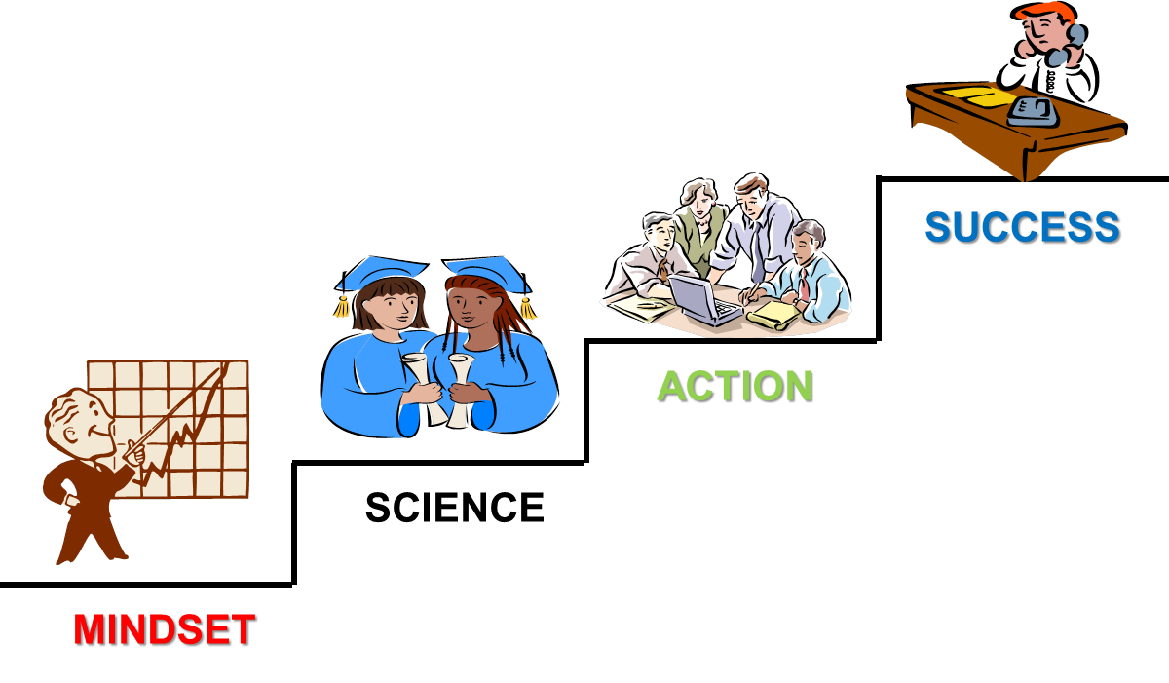

Slide 8
BISNIS
B = BERBASIS ILMU PENGETAHUAN
I = NOVATIF
S = STRATEGI
N = NIAT YANG KUAT
I = INFORMASI DAN TEKNOLOGI
S = SUPEL

Slide 9
Pertemuan Ke-2
Sejarah Kewirausahaan
Abad 13: Marcopolo
Terdapat dua pihak yakni pihak pasif dan pihak aktif. Pihak pasif bertindak sebagai pemilik modal dan mereka mengambil keuntungan yang sangat banyak terhadap pihak aktif. Sedangkan pihak aktif adalah pihak yang menggunakan modal tersebut untuk berdagang antara lain dengan mengelilingi lautan.
Abad 17: Richard Cantillon
Kewirausahaan didefinisikan sebagai bekerja sendiri (self-employment). Wirausahawan adalah seorang pengambil resiko, dengan melihat perilaku mereka yakni membeli pada harga yang tetap namun menjual dengan harga yang tidak pastiKetidakpastian inilah yang disebut dengan menghadapi resiko.

Slide 10
Abad 18
Seorang wirausahawan tidak dilekatkan pada pemilik modal, tetapi dilekatkan pada orang-orang yang membutuhkan modal. Wirausahawan akan membutuhkan dana untuk memajukan dan mewujudkan inovasinya. Pada masa itu dibedakan antara pemilik modal dan wirausahawan sebagai seorang penemu.
Abad 19 dan Abad 20
Wirausahawan didefinisikan sebagai seseorang yang mengorganisasikan dan mengatur perusahaan untuk meningkatkan pertambahan nilai personal. Inovasi sangatlah melekat erat pada wirausahawan di masa sekarang.

Slide 11
Impian Yang Smart
Spescific
Measurable
Achieveble
Realistic
Time Bond

Slide 12
Tiga Jenis Orang Berwirausaha
Necessity Entrepreneur
Replicative Entrepreneur
Inovatif Entrepreneur

Slide 13
Langkah Memulai Usaha Sendiri
START WITH A DREAM
LOVE THE PRODUCTS OR SERVICES
LEARN THE BASICS OF BUSINESS.
WILLING TO TAKE CALCULATED RISKS
SEEK ADVICE, BUT FOLLOW YOUR BELIEF

Slide 14
Langkah Memulai Usaha Sendiri
MAKE FRIENDS AS MUCH AS POSSIBLE
DEAL WITH FAILURES
JUST DO IT, NOW!
HARD-WORK AND SMART-WORK

Slide 15
Zaman Dulu Banyak Anak Banyak Rejeki !
Zaman Sekarang Banyak Koneksi Banyak Rejeki !

Slide 16
Pertemuan Ke-3
Komunikasi dalam Dunia Usaha
Mengapa kita Perlu berkomunikasi?

Slide 17
Unsur Penting dalam Komunikasi
Pesan
Sumber informasi
Media
Penerima pesan
Umpan balik dan Lingkungan lingkungan

Slide 18
Ruang Lingkup Komunikasi
Komunikasi sosial (social communication)
Komunikasi organisasional (organizational communication)
Komunikasi bisnis (business communication)
Komunikasi politik (political communication)
Komunikasi internasional (international communication)
Komunikasi antar budaya (intercultural communication)
Komunikasi pembangunan (development Communication)

Slide 19
Sifat Komunikasi
Komunikasi verbal (verbal communication):
Komunikasi lisan (oral communication)
Komunikasi tulisan (written communication)
Komunikasi nonverbal (nonverbal communikation)
Komunikasi kial (body/gestural communication)
Komunikasi gambar (pictorial communication)
Komunikasi tatap muka (face-to-face communication)
Komunikasi bermedia (mediated communication)

Slide 20
Tatanan Komunikasi
Komunikasi pribadi (personal communication)
Komunikasi intrapribadi (intrapersonal communication)
Komunikasi antarpribadi (interpersonal communication)
Komunikasi kelompok (group communication)
Komunikasi kelompok kecil (small group communication)
Komunikasi kelompok besar (large group communication)
Komunikasi massa (mass communication)
Komunikasi media massa cetak (printed mass media communication)
Komunikasi media massa elektronik (electronic mass media communication)

Slide 21
Tujuan dan Fungsi Komunikasi
Tujuan
Mengubah opini (to change the opinion)
Mengubah sikap (to change the attitudde)
Mengubah perilaku (to change the behavior)
Mengubah masyarakat (to change the society)
Fungsi
Menginformasikan (to inform)
Mendidik (to educate)
Menghibur (to entertain)
Mempengaruhi (to influence)

Slide 22
Tujuan dan Metode Komunikasi
Teknik Komunikasi
Komunikasi informatif (invormative communication)
Komunikasi persuasif (persuasive communication)
Komunikasi korsif (coersive communication)
Komunikasi instruktif (instructive communication)
Metode Komunikasi
Jurnalisme (journalism)
Hubungan masyarakat (public relations)
Periklanan (advertising)
Propaganda
Perang urat syaraf (psychological warfare)
Perpustakaan (library)

Slide 23
PERTEMUAN 4
SIKAP JUJUR DALAM BERWIRAUSAHA
Tidak Jujur
Tidak dipercaya masyarakat konsumen
Tidak punya teman
Mudah tersinggung atau emosi, Cepat iri dan dengki
Suka dendam
Kehancuran dalam usaha

Slide 24
KREATIF DALAM BERWIRAUSAHA
Sensitif terhadap masalah
Ide original, unik, dan Fleksibel
Manusia
Kreatif
Mempunyai motivasi dan berani mengambil reisiko
Mempunyai keterampilan mengambil keptusan

Slide 25
Tahap Berpikir Kreatif dalam Berwirausaha
Proses Inkubasi
Melahirkan Ide
Implementasi
Evaluasi

Slide 26
Hambatan berpikir kreatif dalam wirausaha
Pandangan Hidup yang sempit
Kurang Pecaya diri
Sombong, Iri hati, dan Dengki
Komunikasi yang lemah
TIDAK KREATIF

